Slide 1
Simulasi Kehidupan di Jalanan
Sebuah studi kasus menggunakan penerapan Pemrograman Berbasis Objek

Slide 2
01
UML Diagram

Slide 3
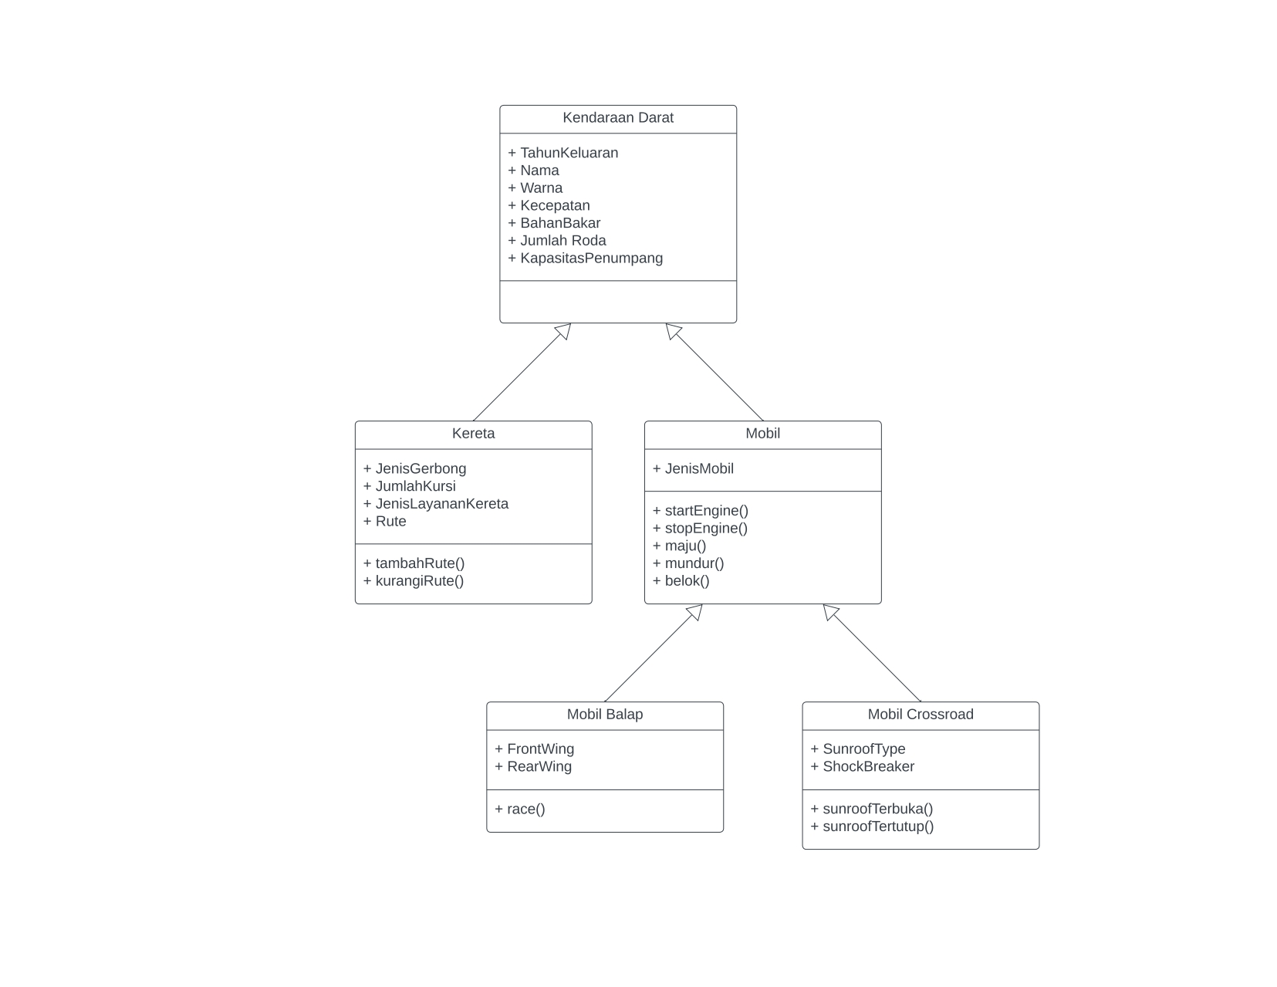
Class induk "Kendaraan Darat".
Memiliki dua Class anak, yaitu Class “Kereta” dan Class “Mobil”.
Class “Mobil” memiliki beberapa Class anak, yaitu Class “Mobil Balap” dan Class “Mobil Crossroad”.

Slide 4
Program
02

Slide 5
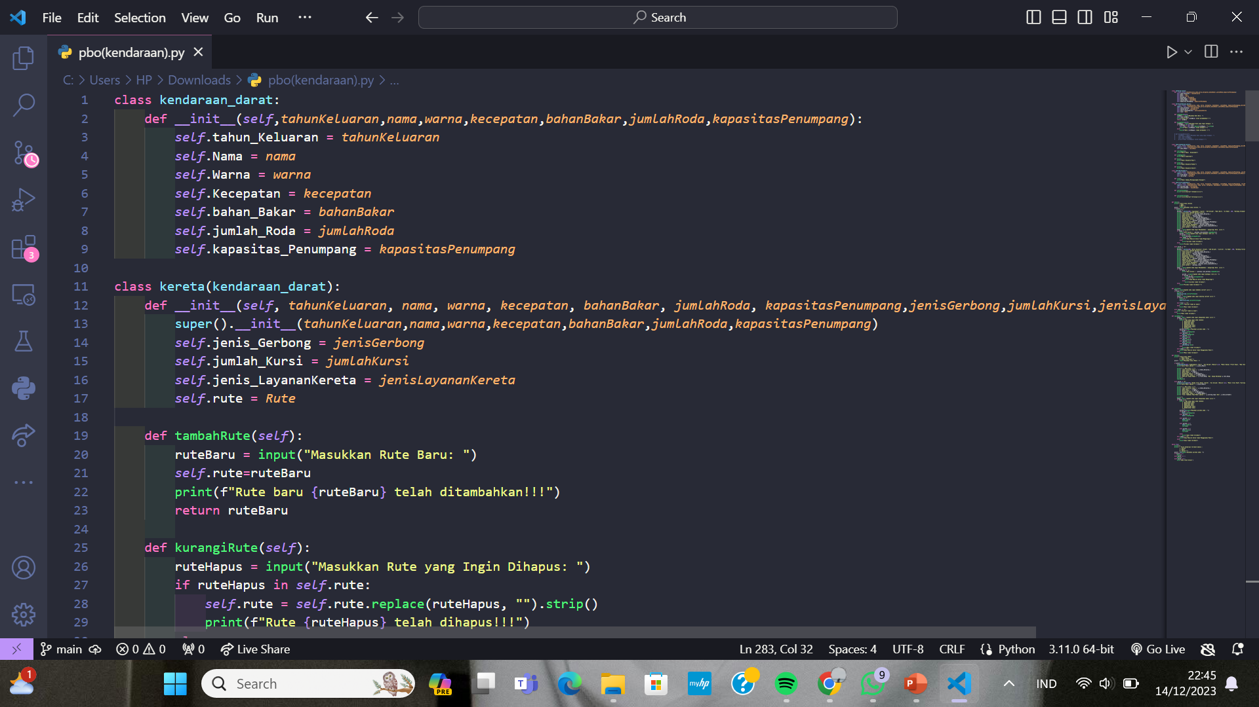
Class Induk

Slide 6
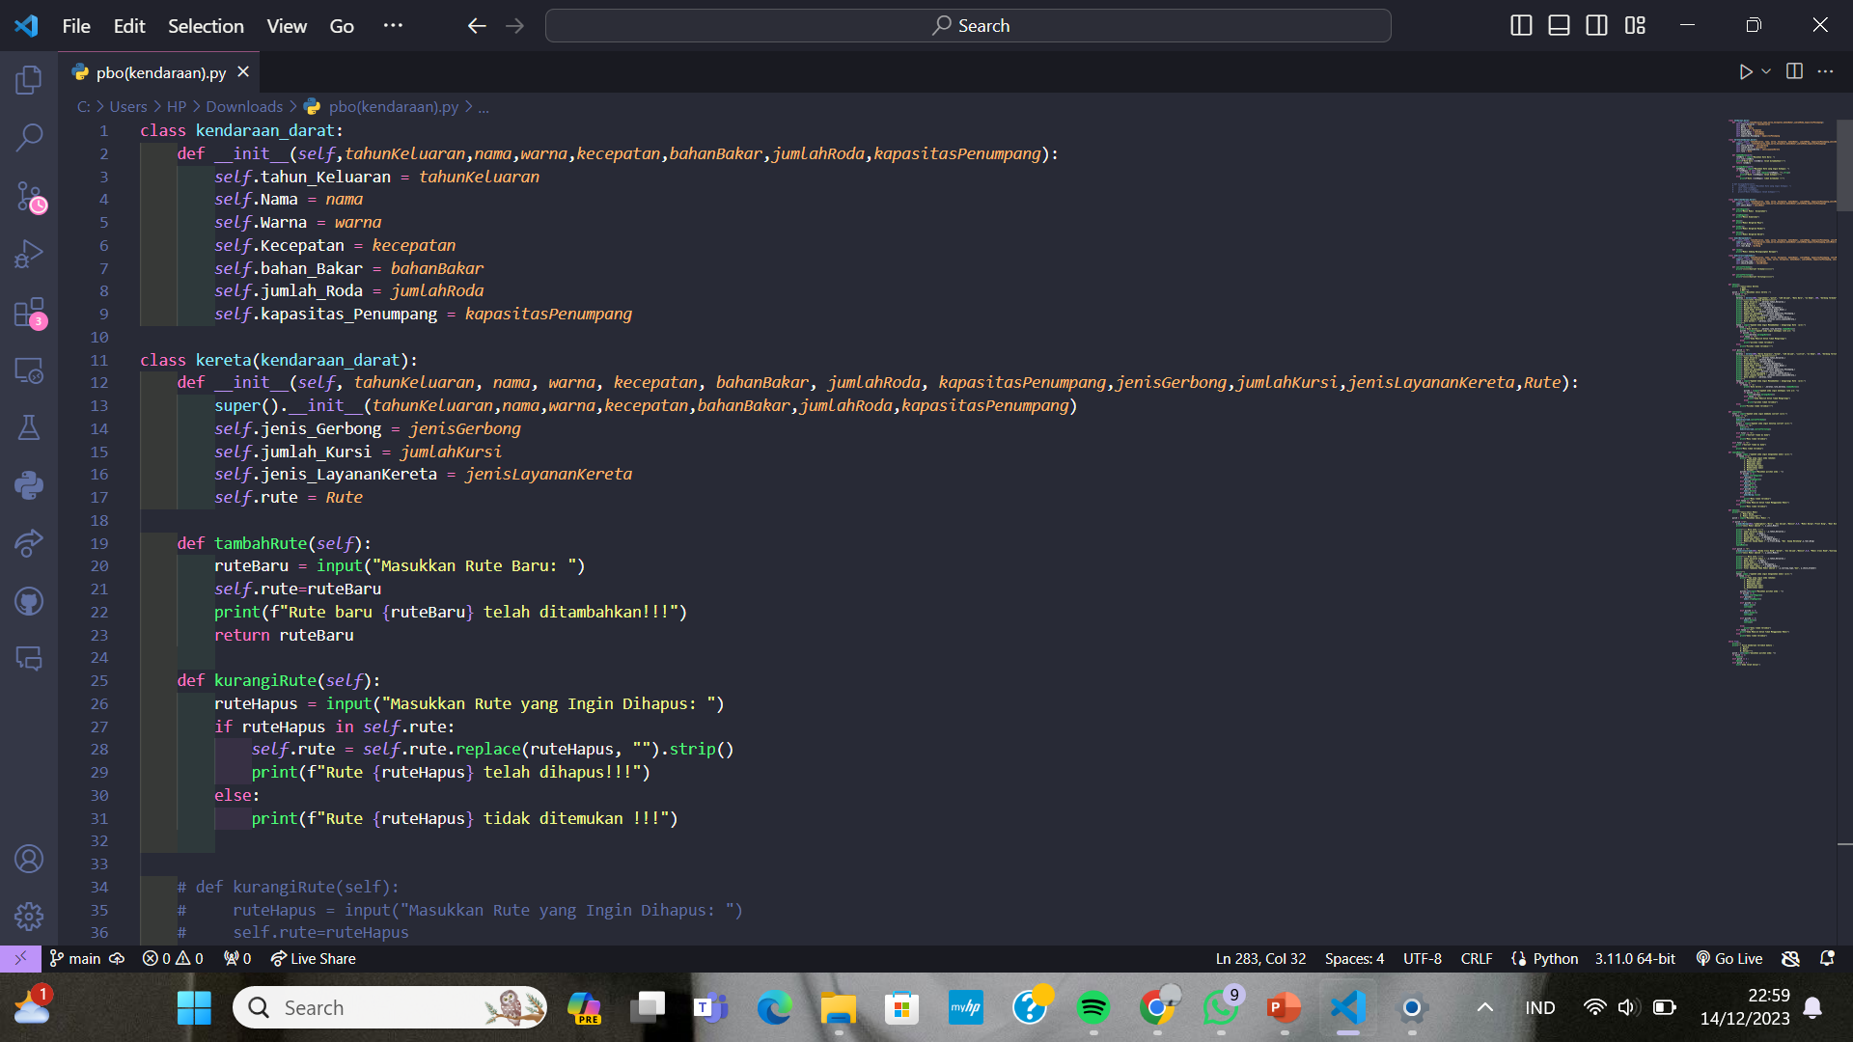
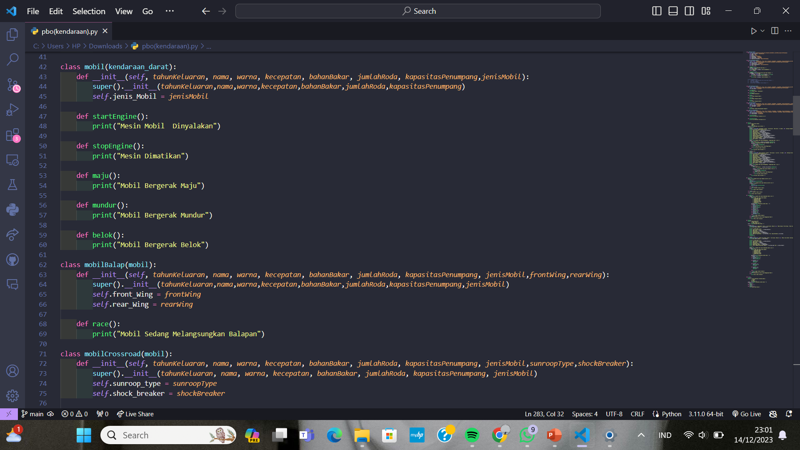
Class Anak dari Kendaraan Darat
Class turunan dari Class “Kendaraan Darat”.
Memiliki tujuh atribut bawaan dari Class induk dan empat atribut tambahan, total sebelas atribut.
Memiliki dua metode, yaitu “tambahRute” dan “kurangiRute”.
Class turunan dari Class “Kendaraan Darat”.
Memiliki tujuh atribut bawaan dari Class induk dan satu atribut tambahan, total memiliki delapan atribut.
Memiliki lima metode, yaitu “startEngine”, “stopEngine”, “maju”, “mundur”, dan “belok”.

Slide 7
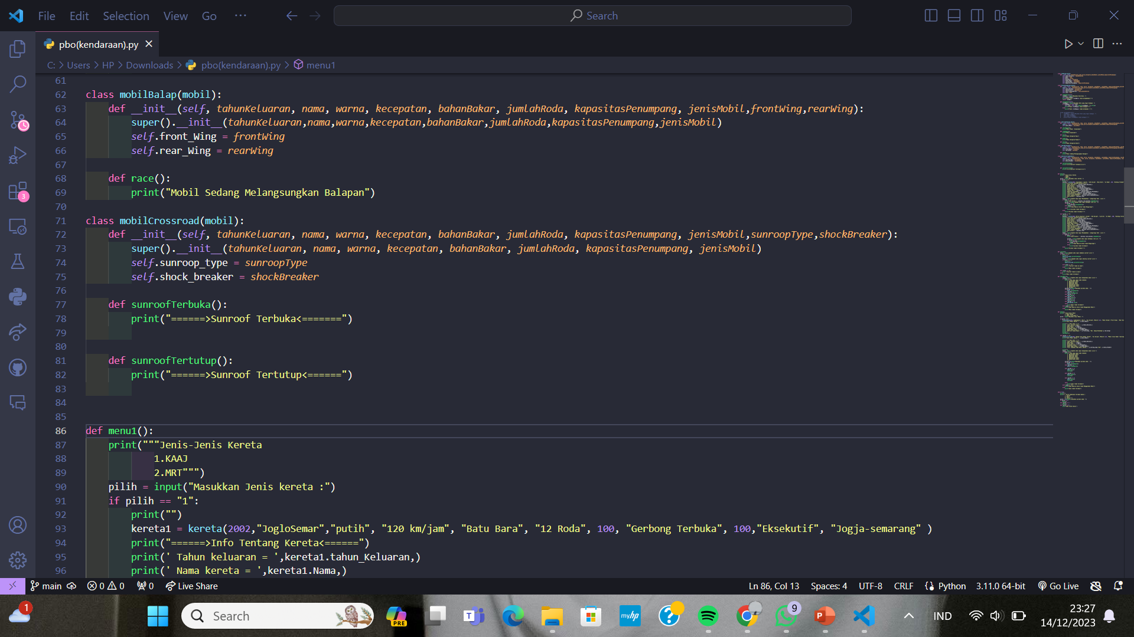
Class Anak dari Mobil
Class turunan dari Class “Mobil”.
Memiliki delapan atribut bawaan dari Class induk dan dua atribut tambahan, total sepuluh atribut.
Memiliki satu metode, yaitu “race”
Class turunan dari Class “Mobil”.
Memiliki delapan atribut bawaan dari Class induk dan dua atribut tambahan, total memiliki sepuluh atribut.
Memiliki dua metode, yaitu “sunroofTerbuka” dan “sunroofTertutup”.

Slide 8
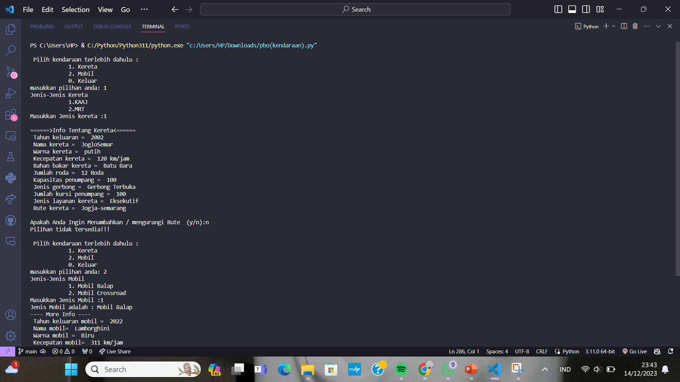
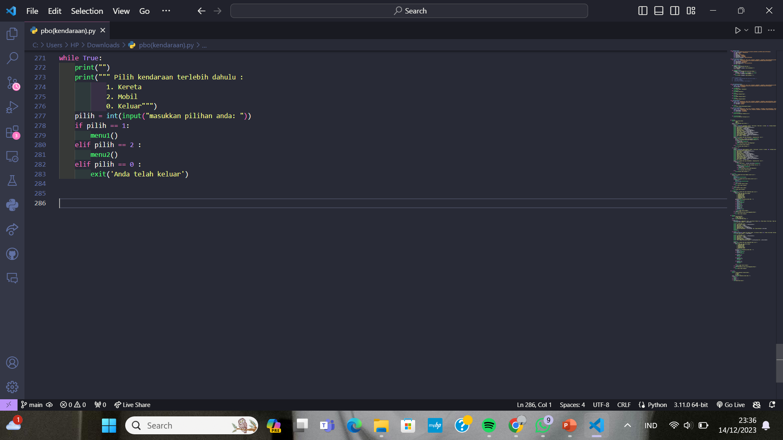
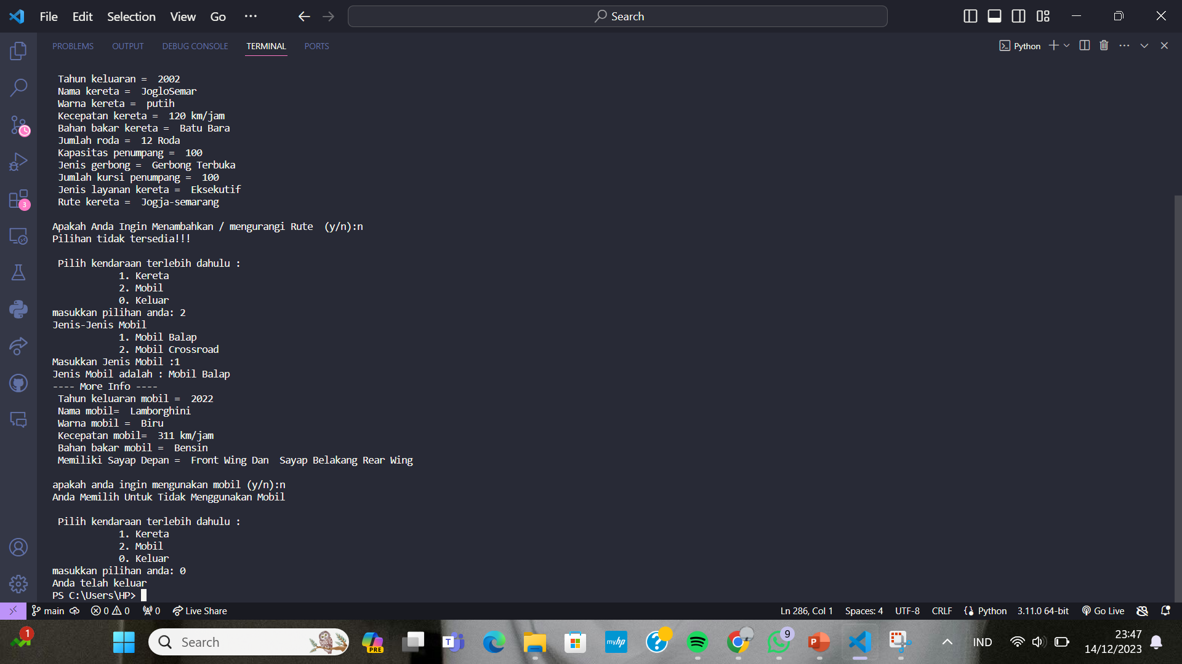
Menu Utama

Slide 9
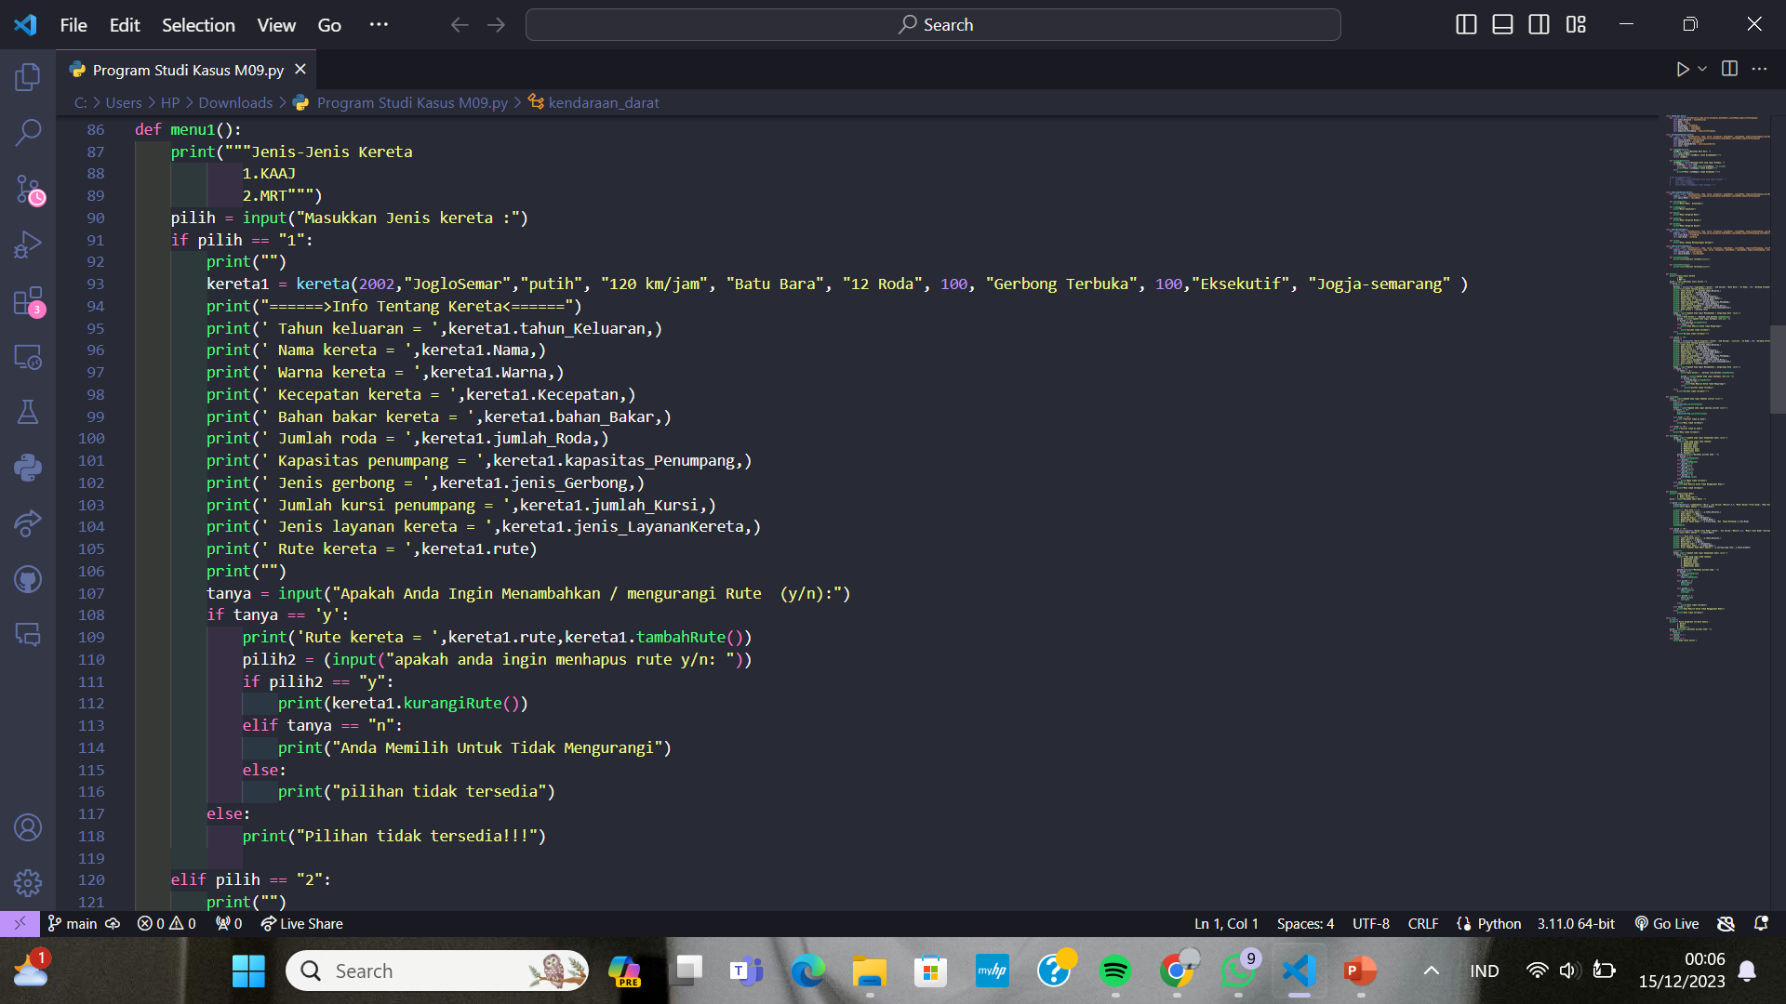
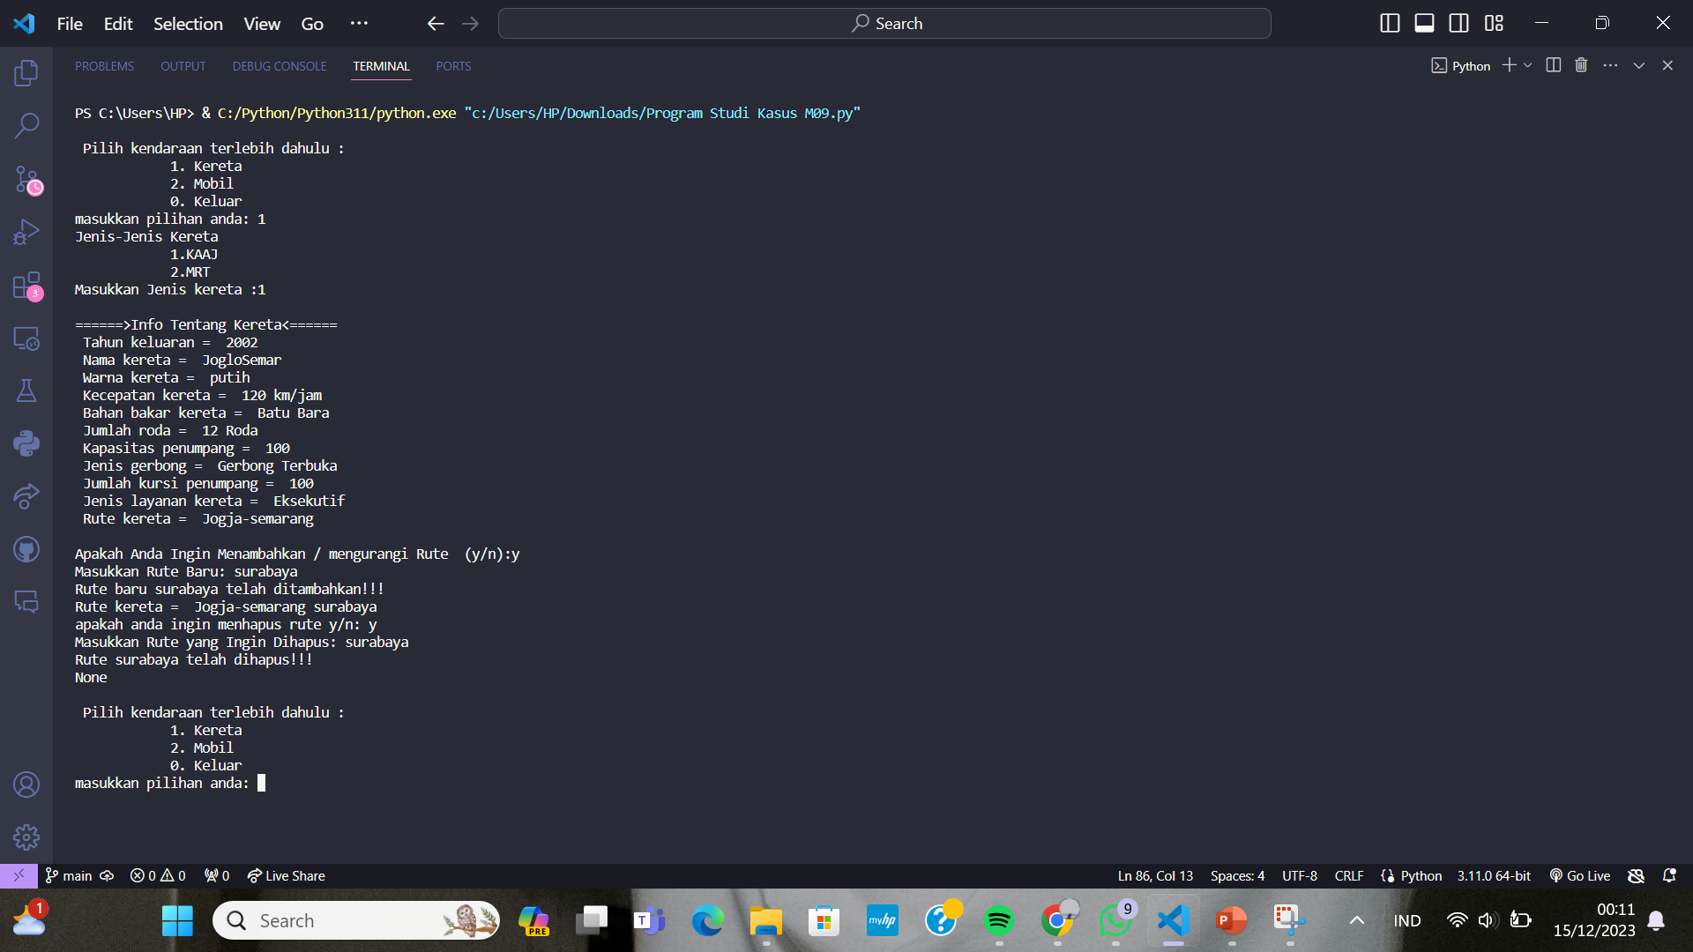
Menu 1()

Slide 10
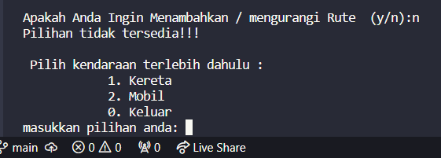
Menu 1()
tambahRute()
kurangiRute()
Ketika memilih tidak akan kembali ke menu utama

Slide 11
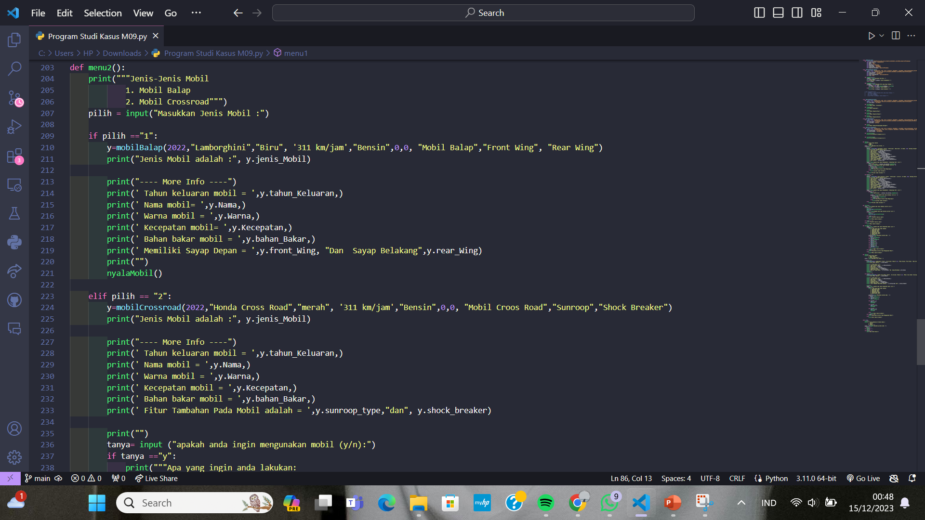
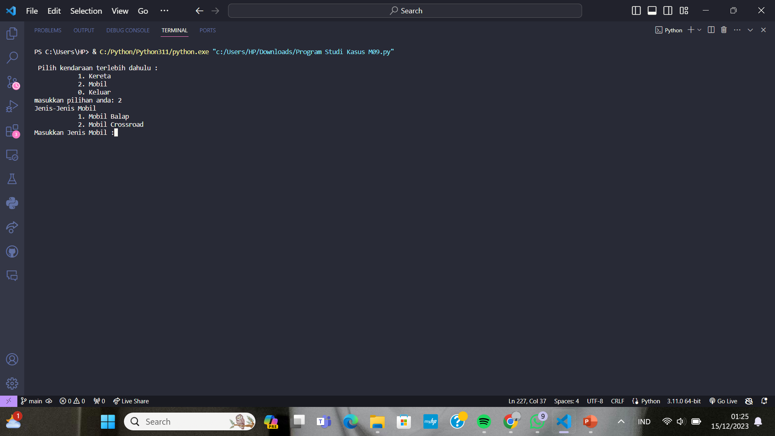
Menu 2()
Pada Menu2() terdapat dua Class anak yang diturunkan dari Class “Mobil”.

Slide 12
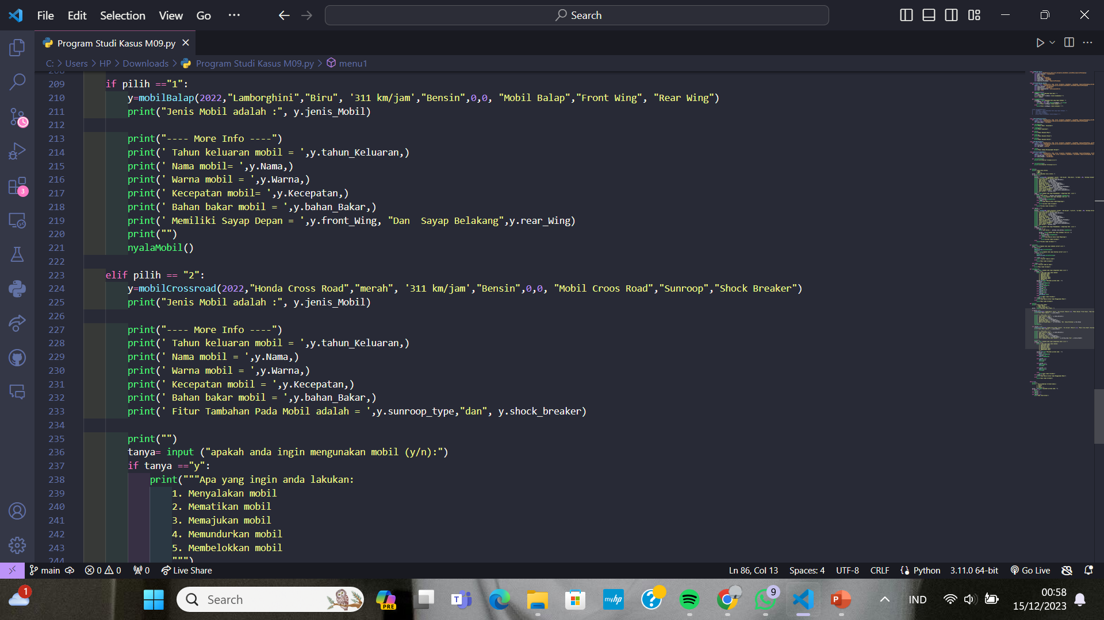
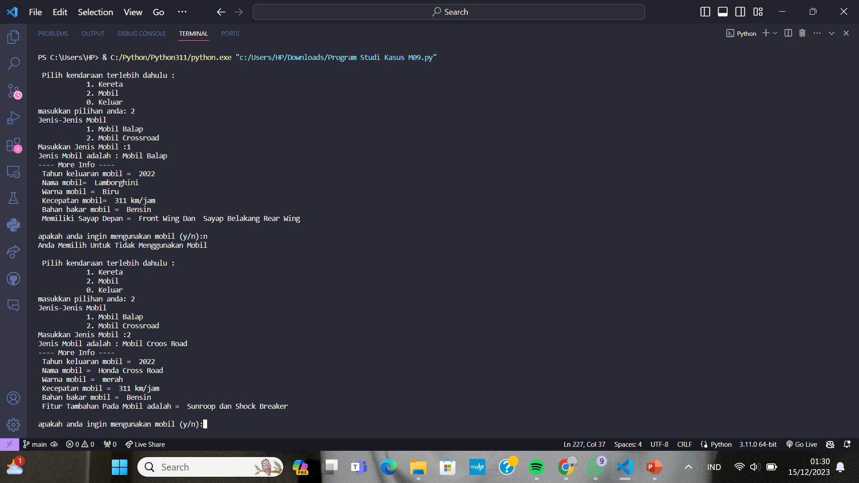
Menu 2()

Slide 13
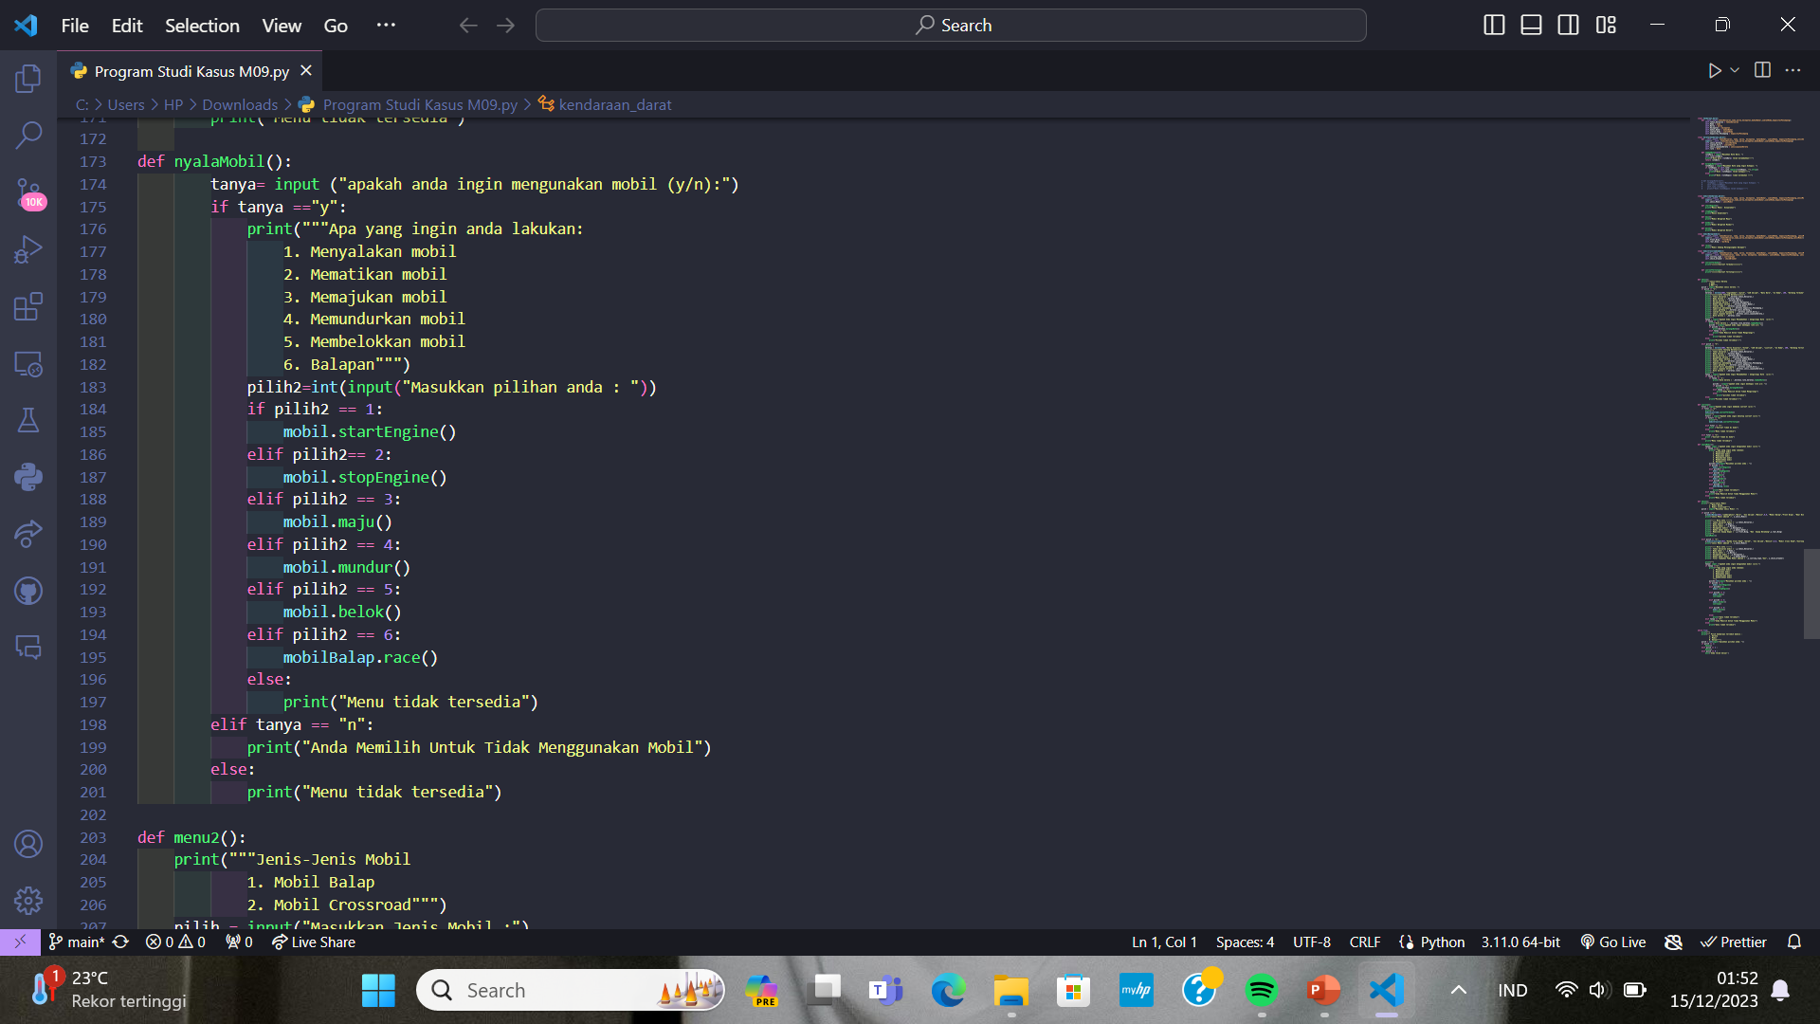
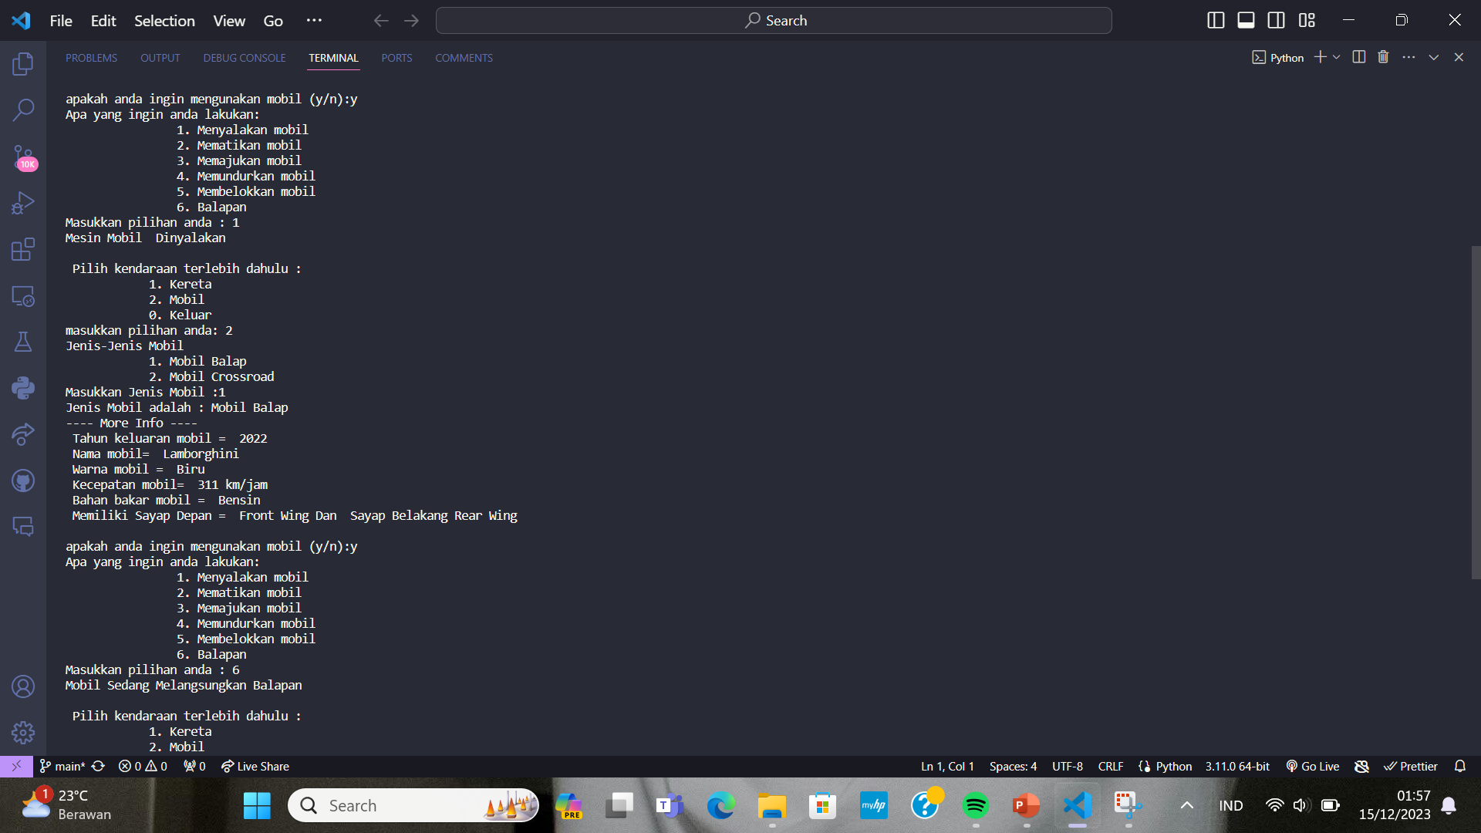
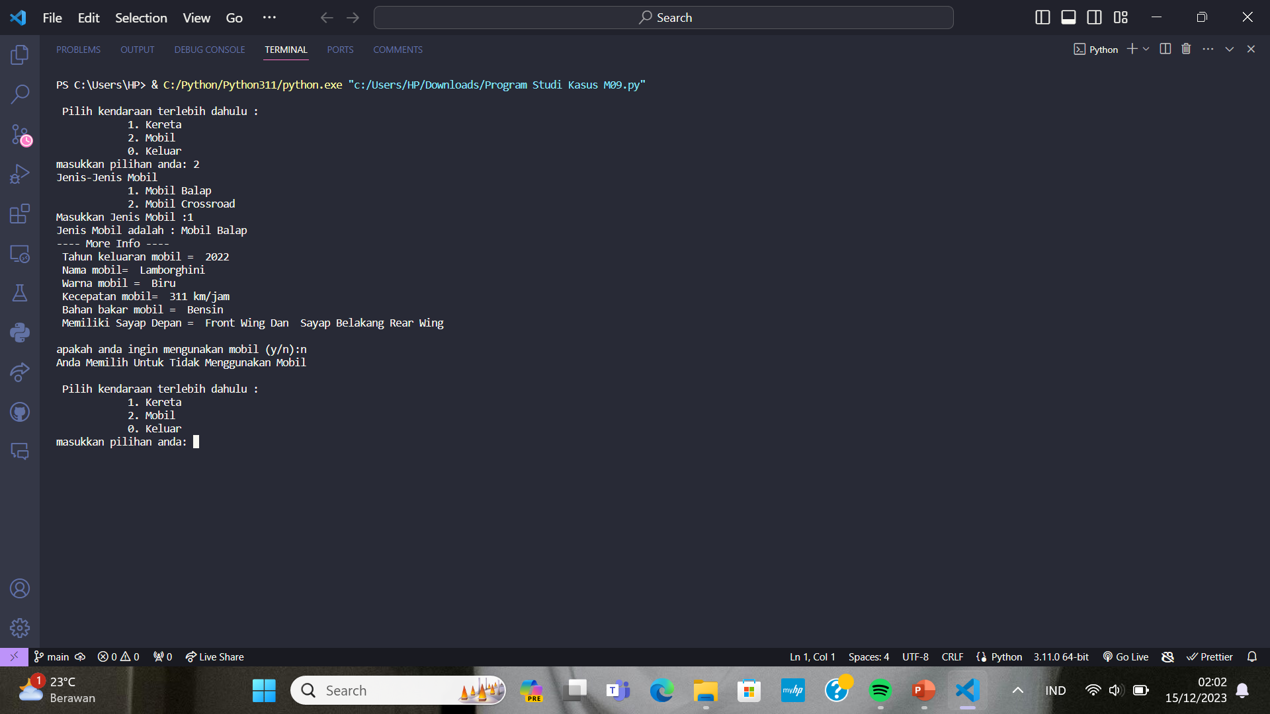
Metode pada Mobil Balap

Slide 14
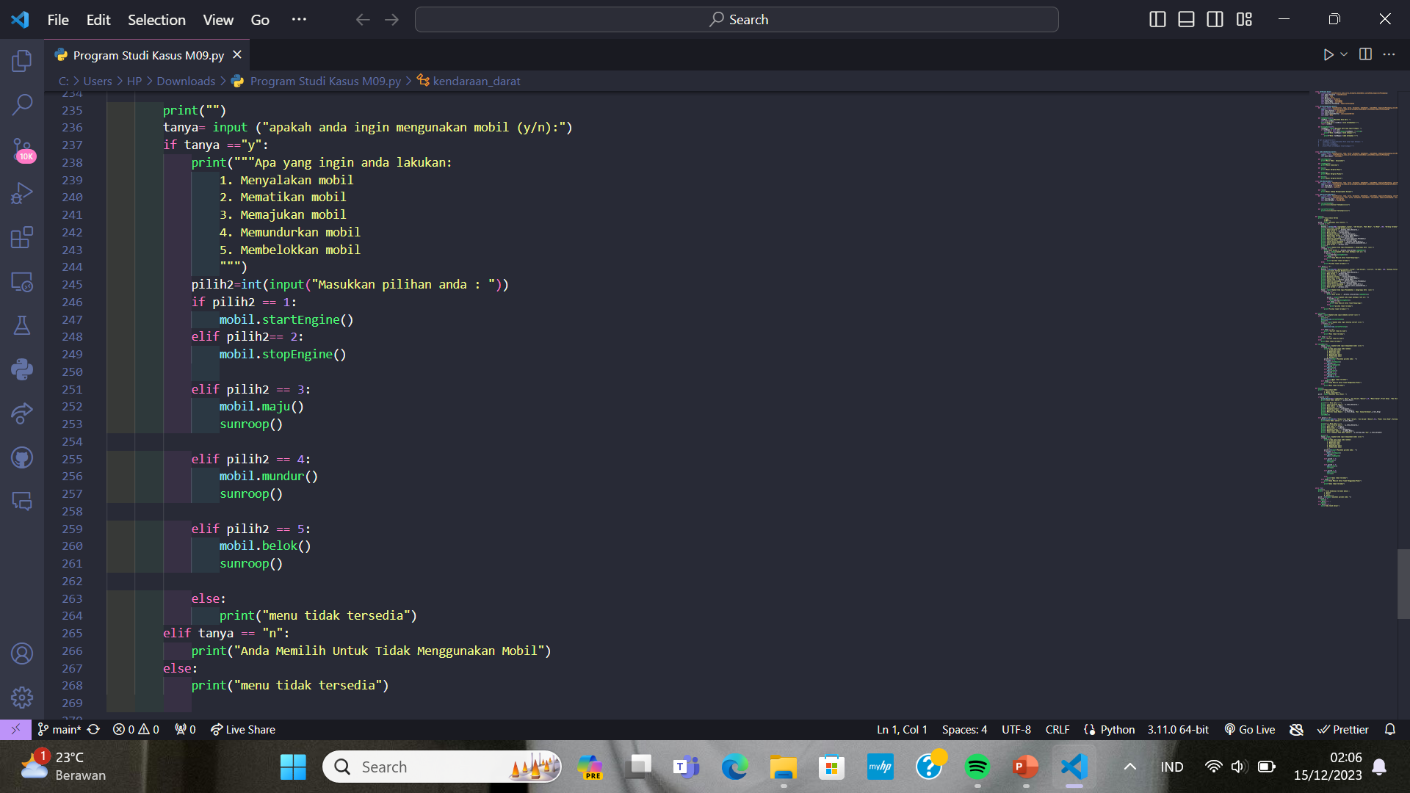
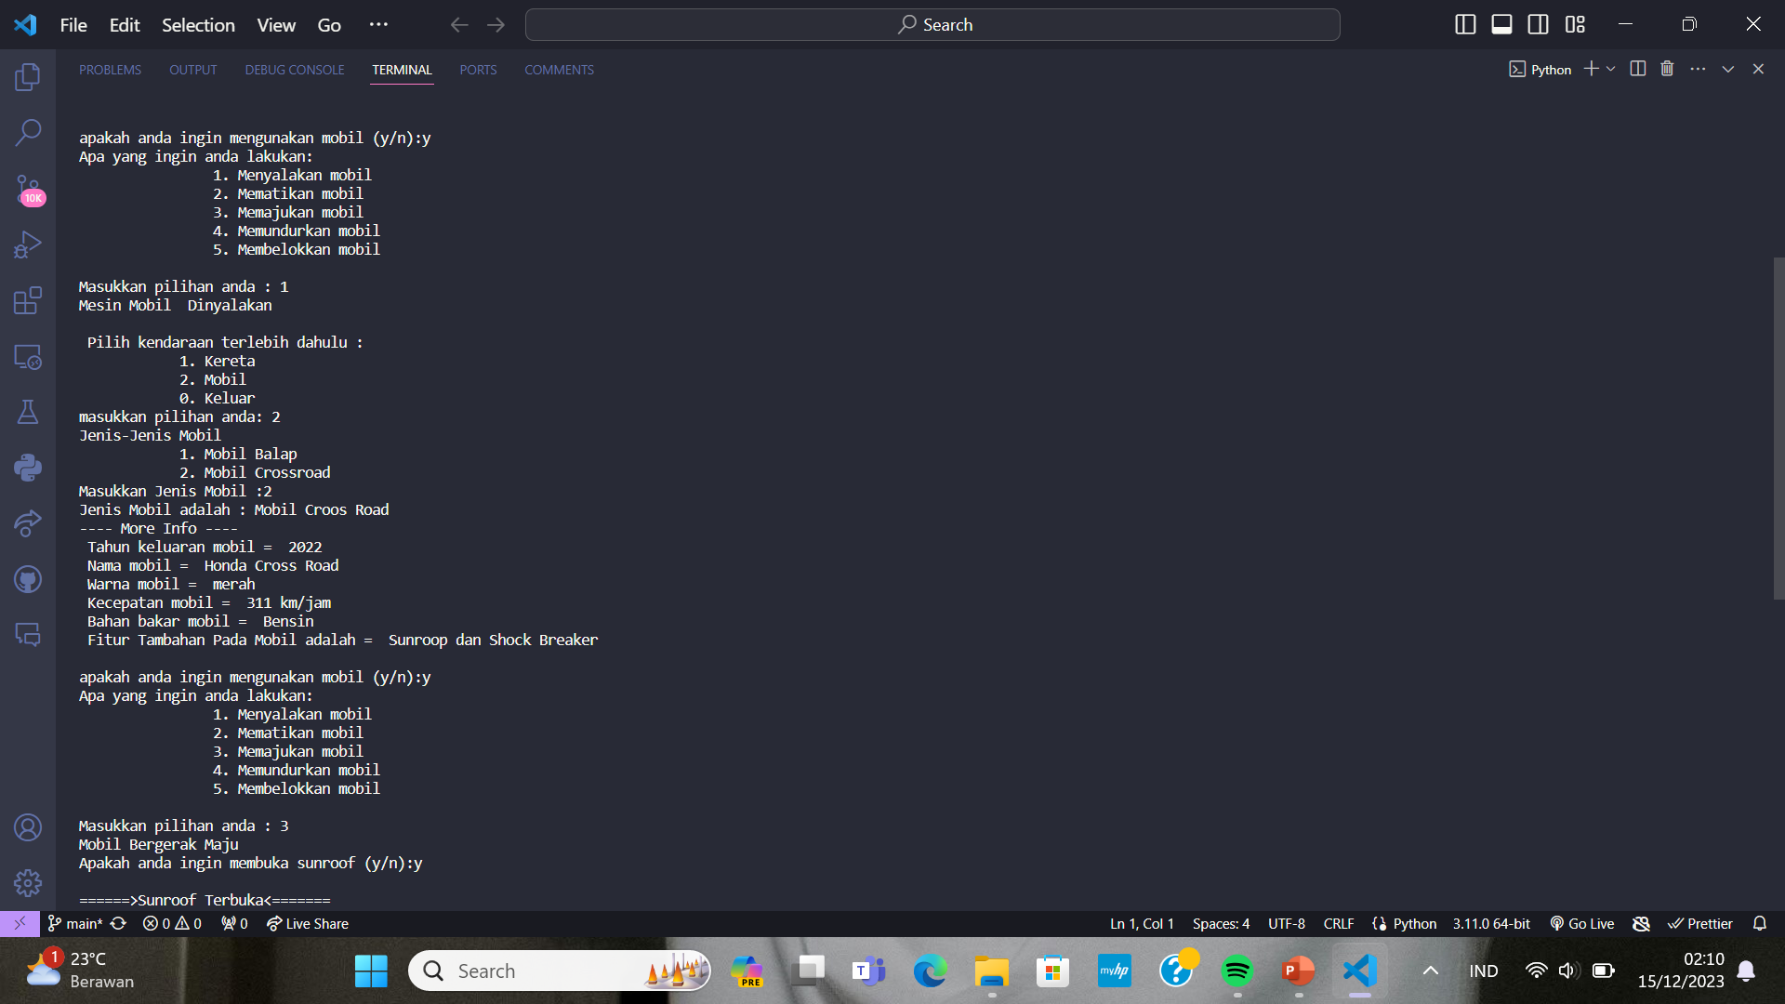
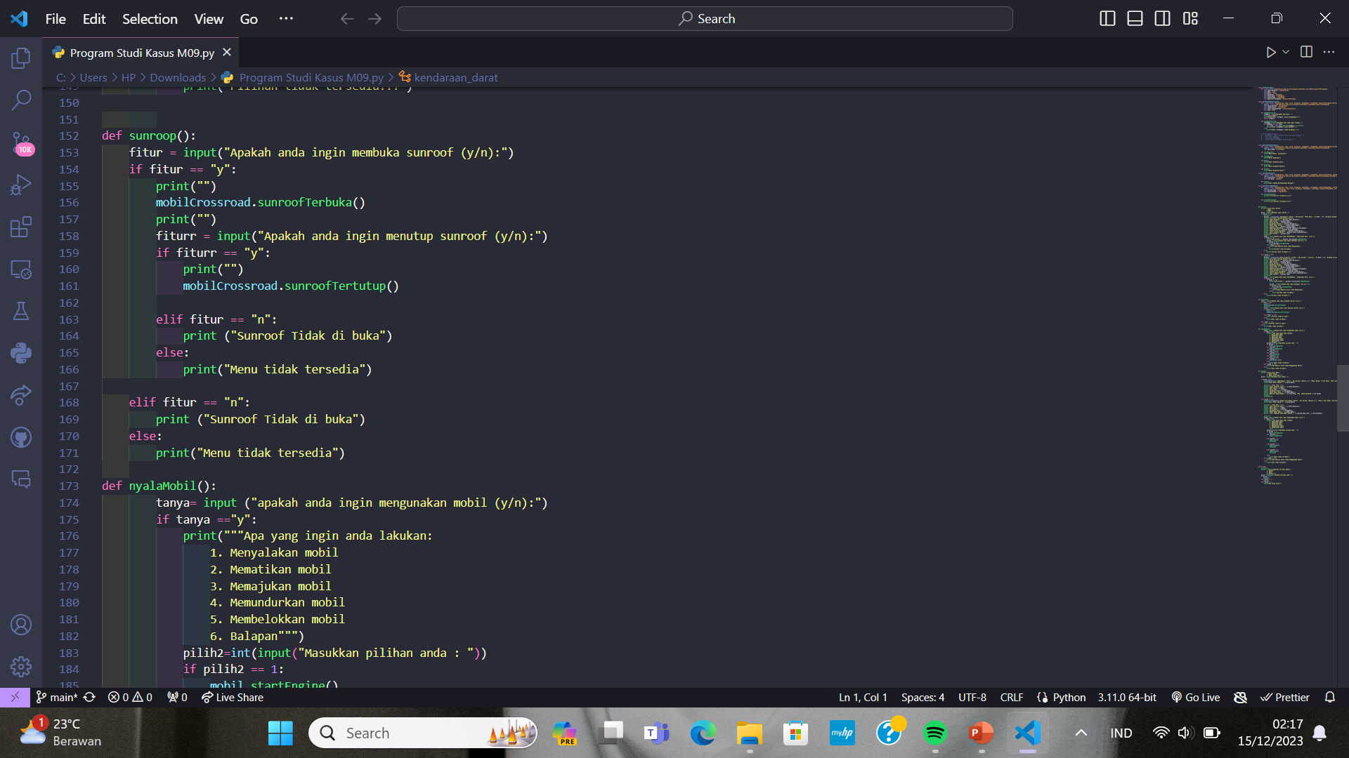
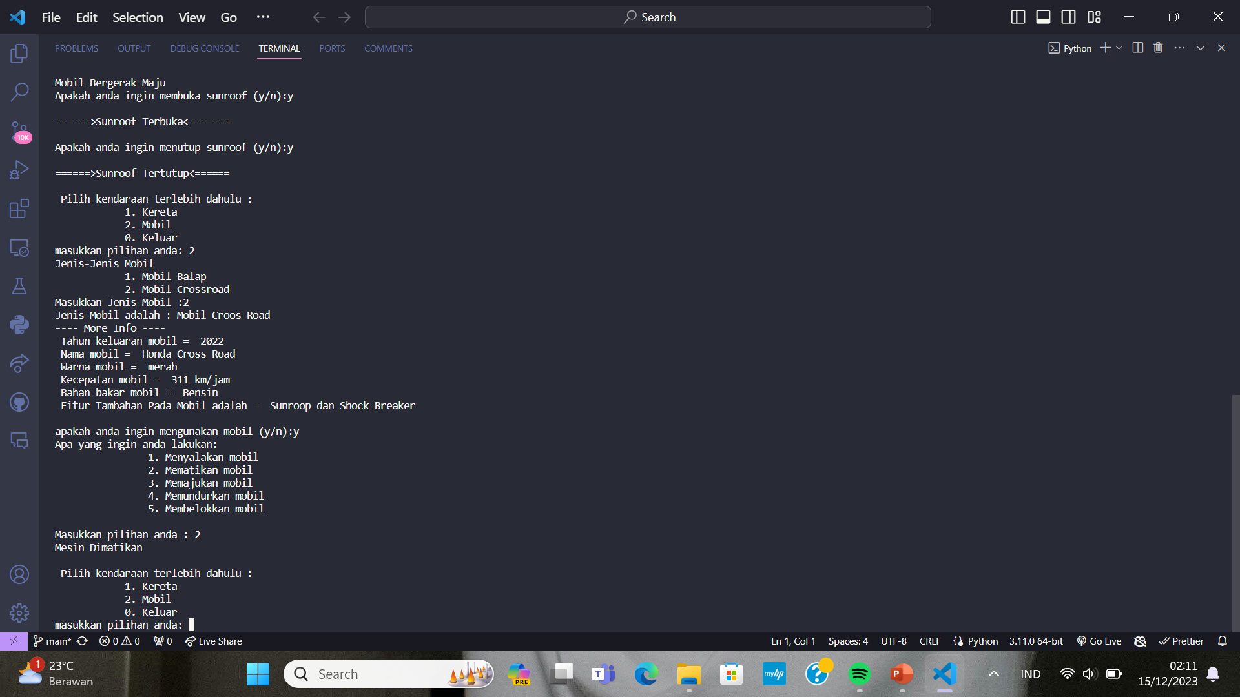
Metode pada Mobil Crossroad

Slide 15
—Inspired by nha
“Sometimes the silence guides a mind to move to a place so far away”

Slide 16
Thanks
Do you have any questions?
your email@freepik.com
+91 620 421 838 yourcompany.com
Please keep this slide for attribution

